Slide 1


CRYPTOCORE :
MODULE DE CHIFFREMENT MATÉRIEL
Programmation des circuits FPGA
Presenté par :
Zakariae M’ghili
Hamza Kouissi
Hatim Bousseta
Amine Belamine
Saad El Guelyouy
Ahmed Aymen Tibtani
Mouad El Bekkali
Aya Touirass
Encadré par :
Pr. Jamal Zbitou
Année universitaire :
2025-2026

Slide 2
INTRODUCTION
Le projet CryptoCore vise à répondre aux exigences croissantes de sécurisation des flux de données critiques transmis par les drones, en proposant la conception d’un processeur cryptographique matériel capable d’assurer le chiffrement en temps réel de ces informations à l’aide de l’algorithme AES-128.
Cette présentation aborde l’architecture complète du système, depuis les contraintes définies par le cahier des charges jusqu’à la phase de validation par simulation, en mettant en évidence le rôle essentiel du Data Path et des mémoires FIFO dans la gestion des flux de données, le mécanisme de génération et d’expansion des clés de sécurité, ainsi que l’orchestration globale du système assurée par une unité de contrôle basée sur une machine à états finis (FSM).
2

Slide 3
SOMMAIRE
1
Introduction
6
Génération de clés (CS-PRNG)
2
Sommaire
7
Expansion de clé (Key Expansion)
3
Cahier des charges
8
Chiffrement AES
4
FIFO (Premier entré, premier sorti)
9
Machine à états finis générale (FSM)
5
Chemin de données (Data Path)
10
Simulation et banc de test (Testbench)
11
Conclusion
3

Slide 4
CAHIER DES CHARGES
A. Contraintes Techniques :
Format des données : Traitement par blocs de 128 bits uniquement.
Mémoire : Profondeur des buffers fixée à 64 mots pour optimiser l'espace FPGA.
VHDL : Implémentation modulaire pour permettre le travail en groupe (séparation Data Path / FSM / AES).
4

Slide 5
CAHIER DES CHARGES
B. Critères de Sécurité :
Zéro Perte : Interdiction d'écrire si la mémoire est pleine (Anti-Overflow).
Fiabilité : La FSM ne doit lire une donnée que si elle est confirmée comme "prête" (data_ready).
Mise en évidence de la sécurité : Chifrement de données de type AES128
5

Slide 6
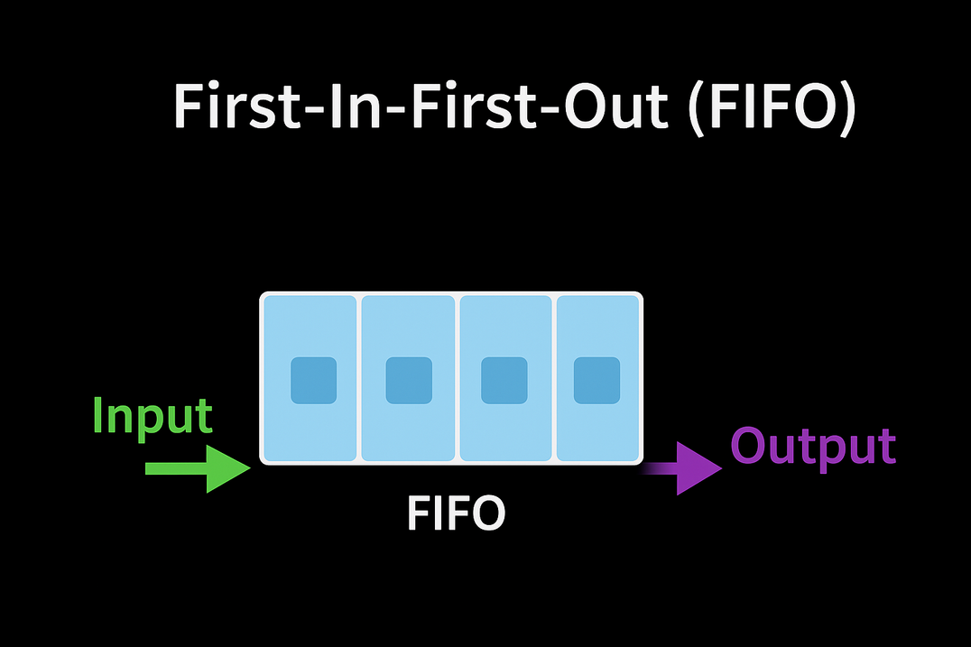
FIFO (First In First Out)
Le FIFO (First In First Out) est un module matériel de stockage temporaire qui permet de conserver les blocs de données dans l’ordre exact de leur arrivée afin d’assurer un transfert fiable et continu entre les différents modules du système.
6

Slide 7
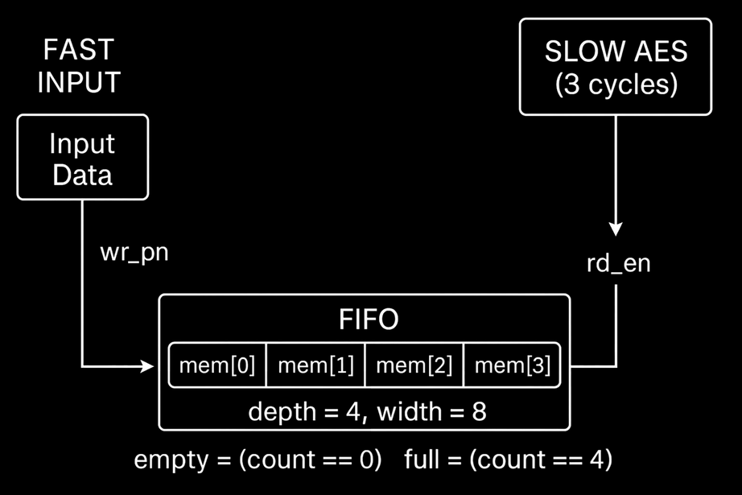
Rôle du FIFO dans CryptoCore
Le moteur AES ne peut traiter un bloc de données qu’après plusieurs cycles d’horloge.
Les données d’entrée peuvent arriver plus rapidement que l’AES ne peut les traiter.
Le FIFO agit comme un buffer intermédiaire :
Stocke les blocs de données entrants.
Les délivre à l’AES dans l’ordre exact où elles sont arrivées.
Empêche toute perte de données.
7

Slide 8
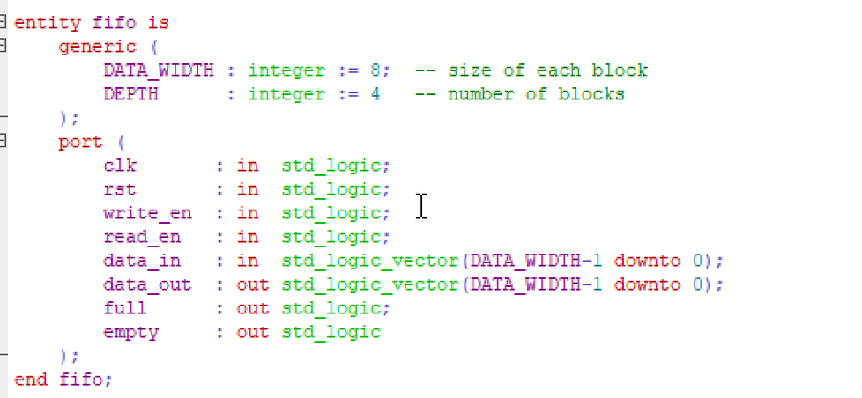
DÉCLARATION DE L’ENTITÉ
Generics :
DATA_WIDTH → taille de chaque bloc de données (8 bits ici).
DEPTH → nombre de blocs stockés dans le FIFO (4 ici).
Ports :
clk → horloge du FIFO
rst → reset, remet le FIFO à zéro
write_en → active l’écriture dans le FIFO
read_en → active la lecture depuis le FIFO
data_in → données entrantes
data_out → données sorties
full → indique que le FIFO est plein
empty → indique que le FIFO est vide
8

Slide 9
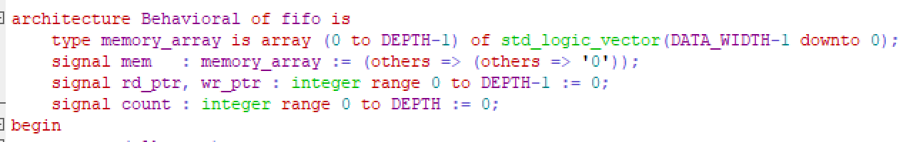
ARCHITECTURE ET MÉMOIRE INTERNE
memory_array → type pour stocker les blocs du FIFO.
mem → tableau qui contient les données. Initialisé à zéro.
rd_ptr → pointeur de lecture, indique quelle case lire.
wr_ptr → pointeur d’écriture, indique quelle case écrire.
count → nombre de blocs actuellement stockés.
9

Slide 10
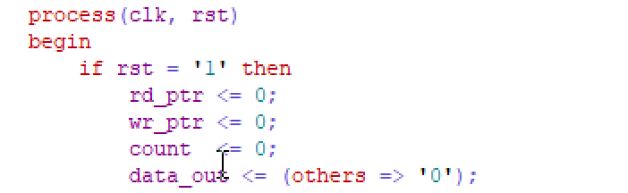
PROCESS PRINCIPAL : LECTURE/ÉCRITURE
Si rst = 1, le FIFO est réinitialisé : tous les pointeurs et le compteur à zéro, sortie à zéro.
10

Slide 11
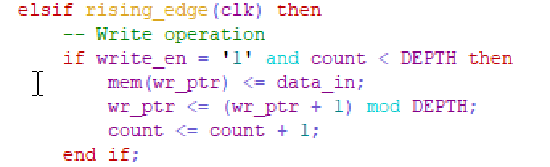
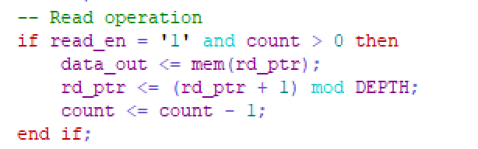
ÉCRITURE
LECTURE
Écrit data_in dans mem si le FIFO n’est pas plein.
wr_ptr avance au prochain emplacement (modulo DEPTH pour revenir à 0 si fin atteinte).
count augmente, suivi du nombre de blocs stockés.
Lit le bloc à rd_ptr si le FIFO n’est pas vide.
Avance rd_ptr pour le prochain bloc.
count diminue pour refléter le nombre de blocs restants.
11

Slide 12
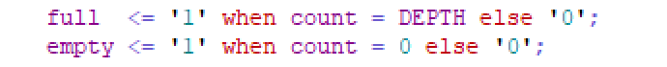
FLAGS FULL / EMPTY
full = 1 → indique que le FIFO est plein, pas d’écriture possible.
empty = 1 → indique que le FIFO est vide, pas de lecture possible.
12

Slide 13
DATA PATH
Définition :
C’est l’ensemble des blocs matériels assurant le transfert et le traitement des données. Il est responsable de la circulation des données entre les différents modules du système.
C’est un concept fondamental en architecture informatique.
Rôle :
Épine dorsale de l’architecture matérielle
Exemple :
A data path is a crucial component of a computer's architecture that facilitates the processing and transfer of data within the CPU
13

Slide 14
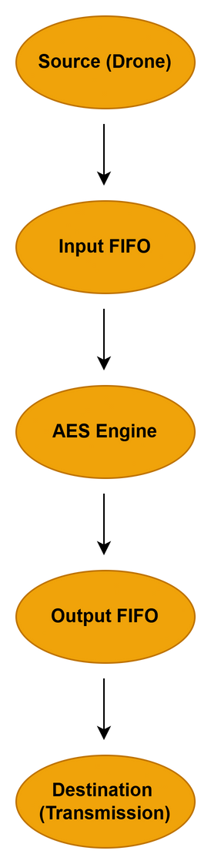
DATA PATH
Implémentation du Data Path :
Implémenté dans le fichier réalisé en VHDL
nommé CryptoCore_Data_Path.vhd
Gère l'interface de Statut(data_ready, output_fifo_not_full) pour l'Unité de Contrôle (FSM)
Il assure l’instanciation et l’interconnexion des blocs :
Fonction principale :
Intégration centralisée des blocs matériels
Acheminement cohérent des données
Contrôle précis des échanges internes
14

Slide 15
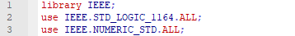
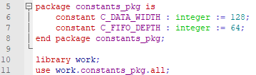
DATA PATH
Explication des blocs du code pour bien comprendre le rôle du Data Path :
Importation des librairies IEEE pour utiliser des types et opérations VHDL standard, assurant portabilité et fiabilité.
Définition des paramètres globaux (largeur AES et profondeur des FIFO) dans un package afin de rendre le design modulaire et facilement modifiable.
15

Slide 16
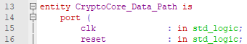
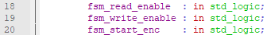
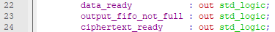
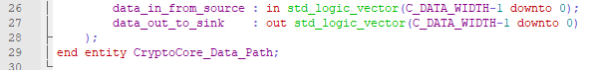
DATA PATH
Définition de l’interface externe du Data Path avec clk et reset pour la synchronisation et l’initialisation des composants.
Les signaux de l’Unité de Contrôle permettent à la FSM de piloter le Data Path, qui exécute les actions de lecture, écriture et chiffrement AES.
Les sorties du Data Path informent la FSM de son état interne : disponibilité des données, capacité de la FIFO de sortie et fin du traitement AES.
Les ports du Data Path assurent l’échange des données entre la source (drone, capteurs) et le module de transmission chiffrée, connectant le CryptoCore à l’environnement externe.
16

Slide 17
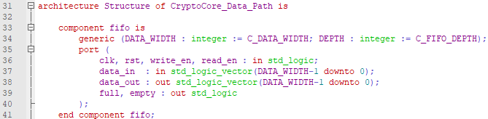
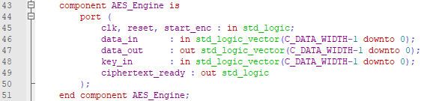
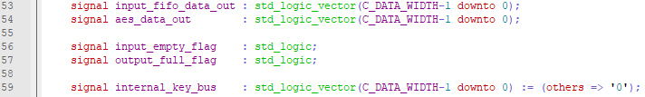
DATA PATH
Ce bloc déclare le composant FIFO utilisé pour le buffering des données. Il est paramétrable en largeur et en profondeur et fournit les signaux full et empty, essentiels pour le contrôle de flux et la sécurité des données.
Ce composant représente le moteur AES. Le Data Path le considère comme une boîte noire chargée du chiffrement. Il fournit les données en entrée, la clé, et récupère les données chiffrées ainsi que le signal indiquant la fin du chiffrement.
Les signaux internes relient les composants, transmettent les données entre FIFO et AES, et stockent l’état des FIFOs, tandis que la clé est simplifiée pour se concentrer sur le Data Path.
17

Slide 18
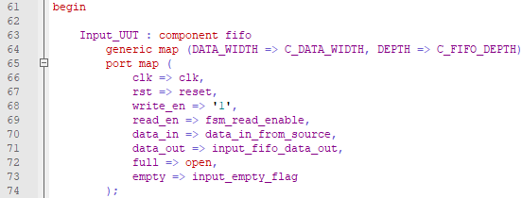
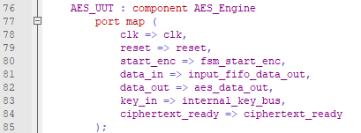
DATA PATH
Cette FIFO stocke temporairement les données provenant de la source. La lecture est contrôlée par la FSM, tandis que le signal empty permet de détecter la disponibilité des données. Elle joue un rôle clé dans le découplage temporel entre la source et le moteur AES.
Le moteur AES reçoit les données issues de la FIFO d’entrée et effectue le chiffrement. Le signal ciphertext_ready indique à la FSM que le bloc chiffré est prêt, assurant une synchronisation correcte avec le reste du système.
18

Slide 19
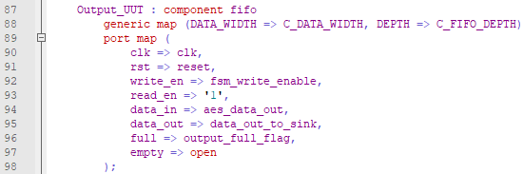
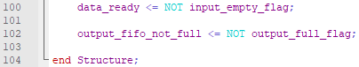
DATA PATH
Cette FIFO stocke les données chiffrées avant leur transmission. Le signal full empêche toute écriture supplémentaire lorsque la FIFO est saturée, garantissant une protection contre l’overflow et la perte de données.
Cette logique convertit les signaux internes des FIFOs en signaux simples pour la FSM. Elle indique clairement quand une donnée est disponible et quand l’écriture est autorisée, simplifiant ainsi le contrôle global du système.
19

Slide 20
DATA PATH
Récapitulatif :
Pour conclure, on peut dire que le FIFO et le Data Path sont deux parties essentielles de notre projet parce qu’ils :
Assurent une transmission de données fiable
Garantissent un découplage temporel efficace
Offrent une interface claire et robuste avec l’Unité de Contrôle (FSM)
Constituent une base solide et sécurisée pour le fonctionnement global du CryptoCore
20

Slide 21

KEY GENERATION
En Cryptographie : La clé (Key) C'est le secret qui contrôle le chiffrement et le déchiffrement des données.
Méthodes de génération de clé :
PRNG
TRNG
CSPRNG
La clé doit être aléatoire pour garantir la sécurité (imprévisibilité) et l'unicité du chiffrement.
21

Slide 22
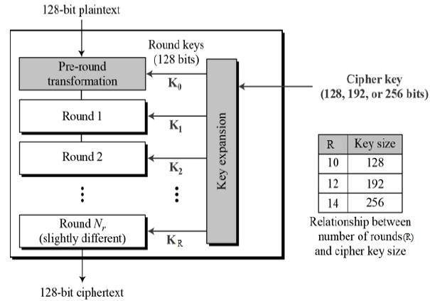
22

Slide 23

LA NATURE PROFONDE DE L'ALÉATOIRE
L'Aléa Véritable (True Randomness).
-L'aléa véritable est le seul type de hasard qui offre une imprévisibilité totale.
Il provient de phénomènes physiques qui sont intrinsèquement et fondamentalement imprédictibles, même si l'on connaît toutes les lois de la physique. On parle de sources d'entropie.
Exemples : Le bruit thermique dans un transistor, le désordre quantique, ou la gigue (jitter) dans la fréquence d'un oscillateur d'horloge.
-Il est impossible de recréer exactement la même séquence de bits aléatoires, car les conditions initiales du phénomène physique ne peuvent jamais être reproduites à l'identique.
23

Slide 24
PRNG
PSEUDO-RANDOM NUMBER GENERATOR
Le PRNG commence avec une valeur initiale appelée graine (seed)
Technique de Base : LFSR (Linear Feedback Shift Register)
Fonctionnement : Un LFSR est une chaîne de registres à décalage où le bit d'entrée est le résultat d'un XOR (feedback) de certains bits de la chaîne .
Le choix des bits qui sont XORés (les taps du LFSR) est défini par un polynôme primitif
(ou polynôme générateur).
Un bon polynôme assure la période maximale de la séquence 2^n - 1.
La séquence semble aléatoire, mais elle est en réalité déterministe
24

Slide 25
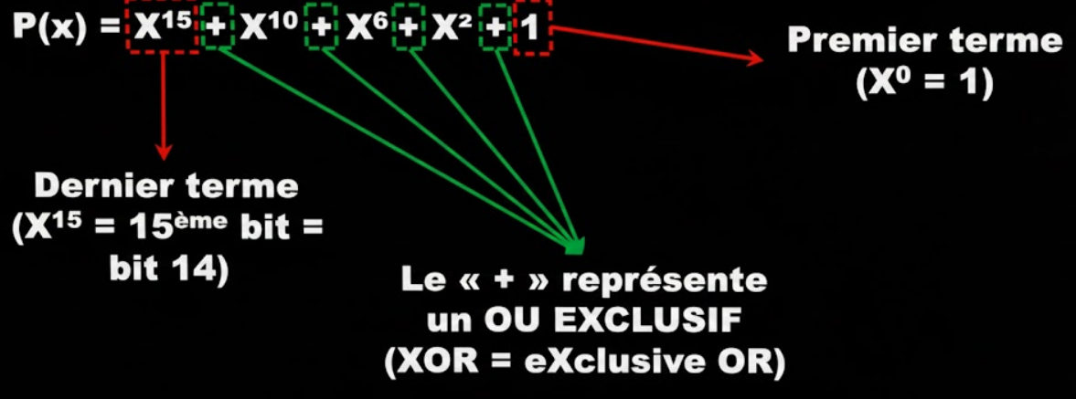
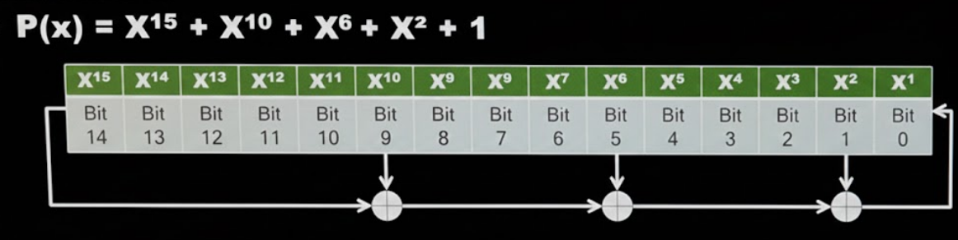
25

Slide 26
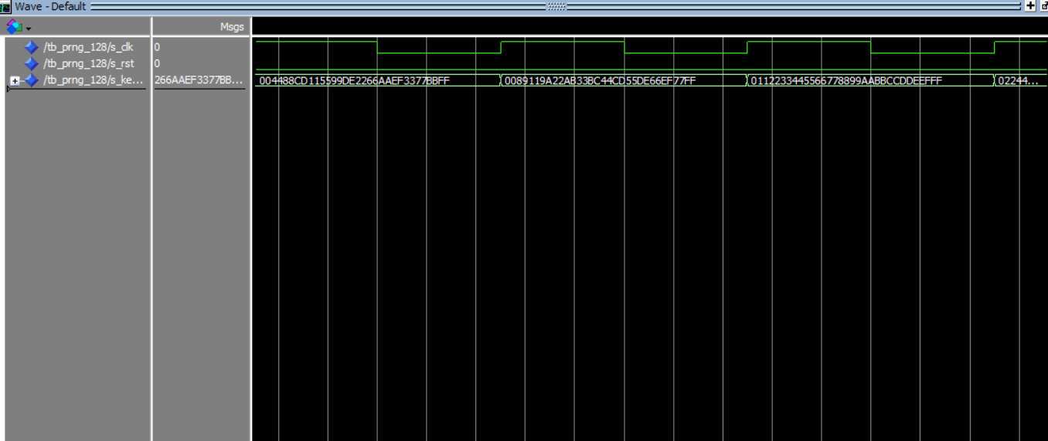
26

Slide 27
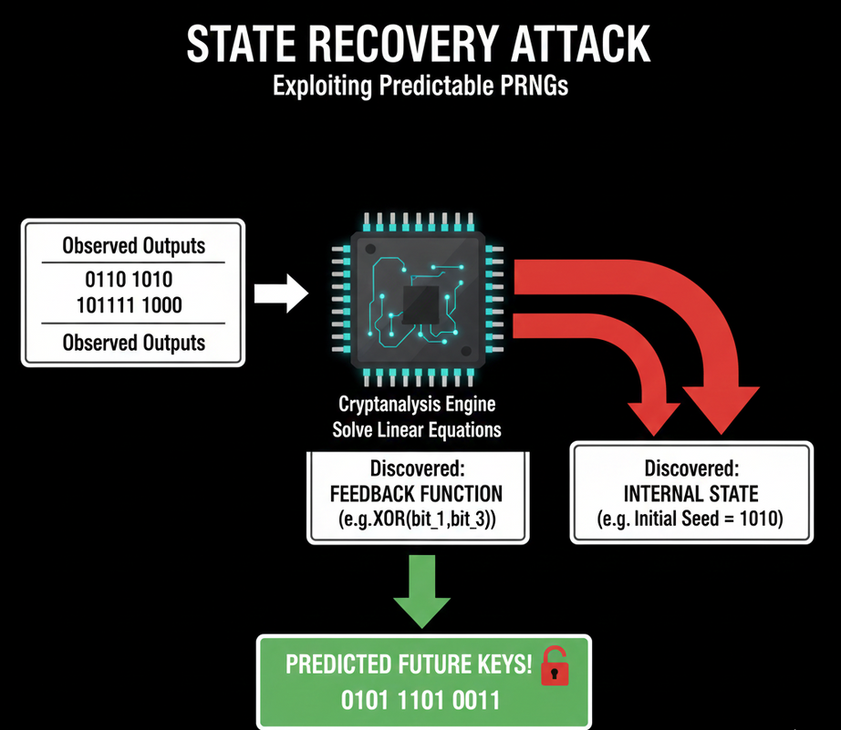
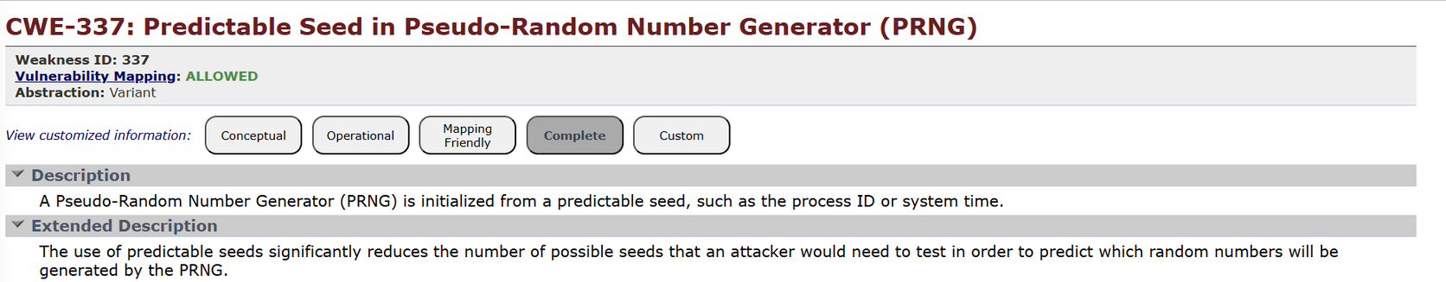
PROBLÈMES DE SÉCURITÉ DES PRNG DANS LE CHIFFREMENT
Problème n°1 – La Graine par Défaut (Predictable Seed Attack)
Problème n°2 – Les Relations de Linéarité (State Recovery Attack)
27

Slide 28
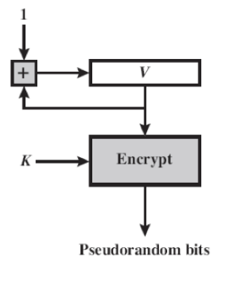
L'APPROCHE IDÉALE ?
TRNG + CSPRNG
CSPRNG : Cryptographically Secure Pseudo-Random Number Generator (Générateur de Nombres Pseudo- Aléatoires Cryptographiquement Sécurisé).
Le CSPRNG utilise l'algorithme AES (hautement non-linéaire) pour transformer l'état interne, le rendant impossible à prédire par des analyses mathématiques. De plus, il garantit que cet état interne est initialisé et régulièrement mis à jour avec de l'entropie forte (TRNG), empêchant toute attaque par graine par défaut
28

Slide 29
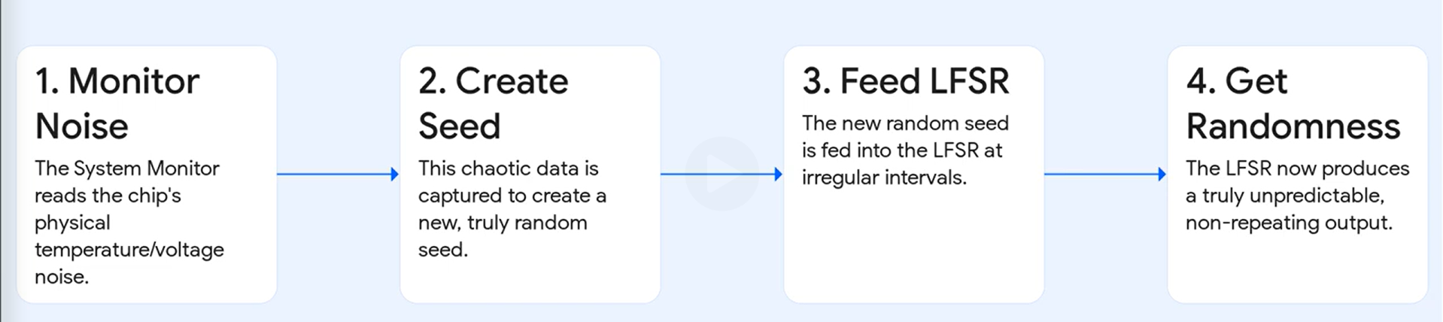
TRNG
TRUE RANDOM NUMBER GENERATOR
Le TRNG (True Random Number Generator) est un générateur de nombres véritablement aléatoires qui utilise un phénomène physique imprévisible (appelé source d'entropie), comme le bruit thermique ou la désintégration radioactive, pour produire des nombres. Contrairement aux PRNG, ses sorties sont non reproductibles et ne peuvent pas être prédites, garantissant ainsi le plus haut niveau de sécurité pour la génération de clés cryptographiques.
29

Slide 30
LE PROCESSUS DE GÉNÉRATION DE LA CLÉ
LA DIFFÉRENCE FONDAMENTALE D'UTILISATION DE L'AES :
AES NORMAL (CHIFFREMENT DE DONNÉES) :
PLAINTEXT + CIPHERKEY = CIPHERTEXT
AES EN MODE CSPRNG :
MASTER KEY + COMPTEUR = KEY
KEY = AES_ENCRYPT(C , K)
30

Slide 31

Implementation de CSPRNG & AES_Core VHDL
Vue General :
Qu'est-ce qu'un CSPRNG ?
Un CSPRNG est un générateur de nombres pseudo-aléatoires conçu pour la cryptographie. Il produit des séquences qui paraissent aléatoires, mais qui sont impossibles à prédire, même pour un attaquant puissant.
Pourquoi c’est important ?
Parce qu'en crypto, on a besoin de nombres aléatoires sécurisés pour générer des clés, des nonces, des vecteurs d'initialisation...
Si l'aléatoire est prévisible, tout le système de sécurité s'effondre !
31

Slide 32
Relation entre CSPRNG et AES
AES est un algorithme de chiffrement par bloc très sécurisé et largement utilisé
on utilise souvent AES pour construire des CSPRNG !
Comment ça fonctionne ?
l’ AES utilise le mode CTR.
Au lieu de chiffrer directement le texte clair (plaintext), AES-CTR chiffre un compteur.
Le résultat est XORé avec le texte clair pour produire le texte chiffré (ciphertext).
32

Slide 33
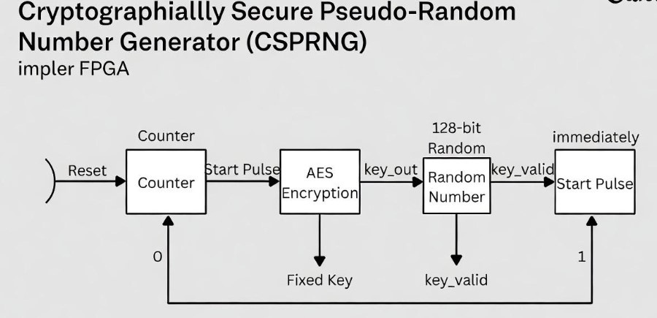
Workflow :
33

Slide 34
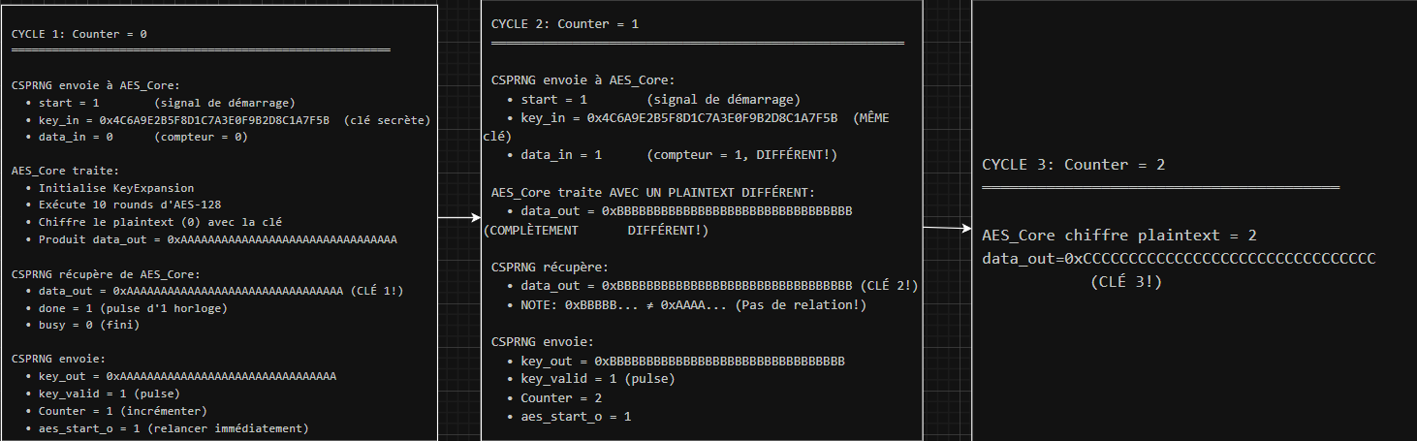
Flux de Données: CSPRNG → AES_Core → Clés Aléatoires
34

Slide 35
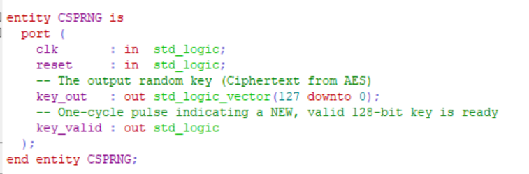
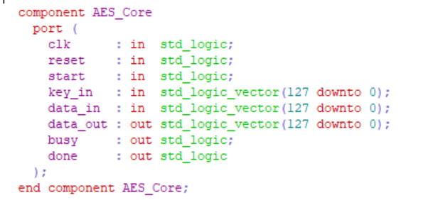
CODE 1: CSPRNG
Key Components
Ports :
clk : Horloge (input).
reset : Reset synchrone (input, actif à '1').
key_out : Sortie de la clé aléatoire générée (128 bits).
key_valid : Pulse d'un cycle indiquant qu'une nouvelle clé
valide est prête sur key_out.
Un composant AES_Core est instancié
Ports :
clk,
reset,
start ⟶ (pulse pour démarrer),
key_in ⟶ (clé de chiffrement),
data_in ⟶ (données à chiffrer),
data_out ⟶ (ciphertext),
busy ⟶ (en cours),
done ⟶ pulse quand fini).
35

Slide 36
Constantes Internes (La Graine Secrète)
K_CSPRNG :
Qu'est-ce que c'est?
La clé secrète fixe (128 bits en hexadécimal)
Elle ne change JAMAIS pendant toute l'exécution
C'est la "graine" qui produit l'aléa
Dans le drone: c'est déjà programmée au démarrage
Pourquoi?
Si tu connais K_CSPRNG, tu peux déchiffrer les communications
Si tu ne la connais pas, les clés te paraissent aléatoires
Impossible de prédire la clé suivante sans connaître K_CSPRNG
36

Slide 37
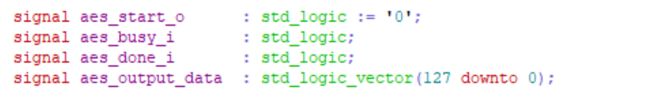
Signaux Internes (À l'Intérieur du Module):
A. Compteur :
Compteur de 128 bits, initialisé à 0.
B.Signaux pour contrôler l'AES
aes_start_o : AES, commence le chiffrement!
aes_busy_i : AES est en train de travailler
aes_done_i : AES a terminé" (pulse d'1 horloge)
aes_output_data : Résultat chiffré
37

Slide 38
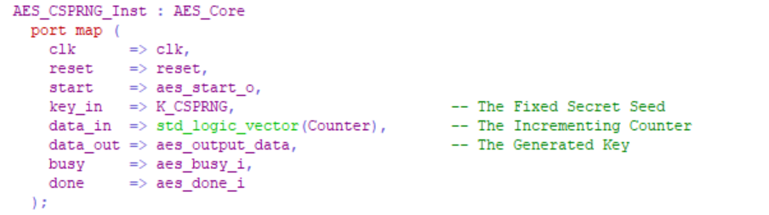
Instantiation d'AES_Core (Connexion avec le Chiffreur)
CSPRNG envoie à AES_Core:
start: "Commence à chiffrer!"
key_in: La clé secrète K_CSPRNG
data_in: La valeur du compteur
CSPRNG reçoit de AES_Core:
data_out: Le résultat chiffré (ta clé aléatoire!)
busy: "Je suis en train de travailler"
done: "J'ai terminé!"
Mapping des Sorties
key_out = toujours la dernière valeur chiffrée par AES
key_valid = pulse d'1 horloge exactement quand AES finit
Externe au module: quand tu vois key_valid = 1, tu sais qu'il y a une nouvelle clé à key_out
38

Slide 39
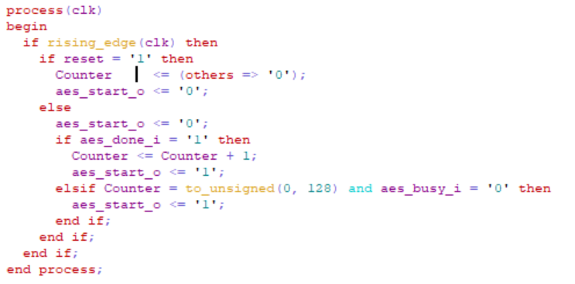
Logique de Contrôle :
39

Slide 40
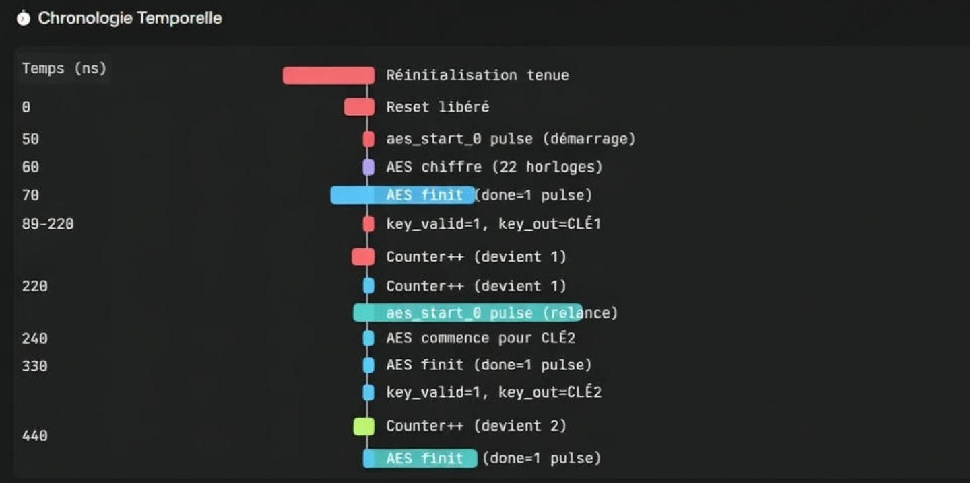
40

Slide 41
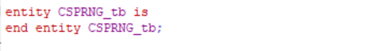
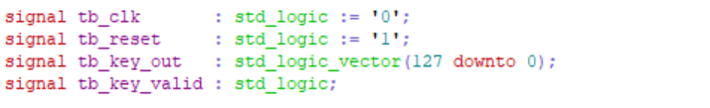
Code 2 : CSPRNG_tb (Le Banc de Test)
CSPRNG_tb est un MODULE DE TEST qui:
Crée un environnement de simulation
Génère l'horloge et le signal reset
Surveille les sorties de CSPRNG
Vérifie que CSPRNG génère bien des clés différentes
Key Components
Déclaration d'Entité (Pas de Ports!)
Signaux de Test (Internes)
tb_clk: Horloge contrôlée par le testbench (commence à '0')
tb_reset: Signal reset contrôlé par le testbench (commence à '1')
tb_key_out: Monitore la sortie clé de CSPRNG
tb_key_valid: Monitore le signal "clé valide"
CLK_PERIOD: Constante = 10 ns (fréquence = 100 MHz)
41

Slide 42
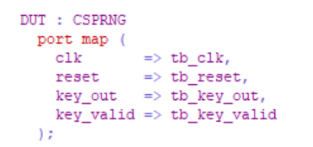
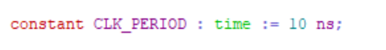
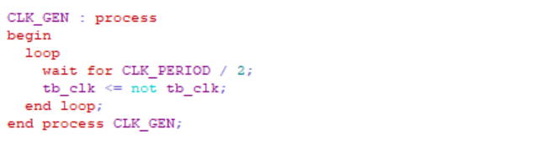
Instantiation du DUT (Device Under Test = CSPRNG)
Crée une instance de CSPRNG
Relie les signaux de test aux ports de CSPRNG
Maintenant on peut contrôler CSPRNG depuis le testbench!
⏰ Génération d'Horloge
Génération d'horloge : Boucle infinie qui toggle tb_clk toutes les 5 ns.
42

Slide 43
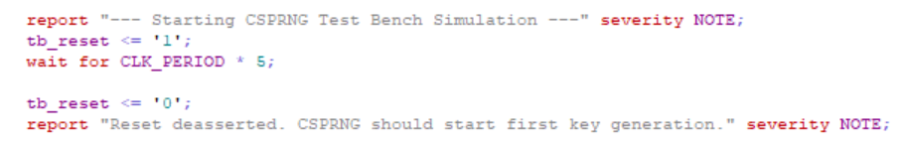
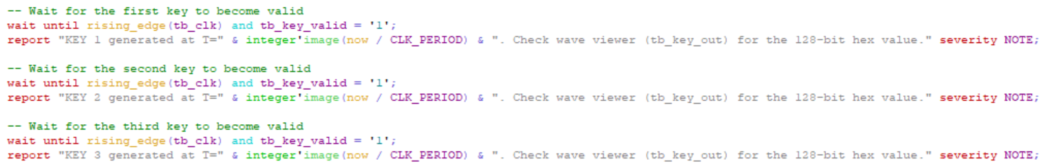
Génération de Stimulus (Scénario de Test)
-- Step 1: Initialization and Reset du Pulse
-- Step 2: Monitor la création des clés
Attend le premier key_valid → affiche "KEY 1 generated" avec le temps.
Même pour KEY 2 et KEY 3.
-- Step 3: End Simulation
43

Slide 44
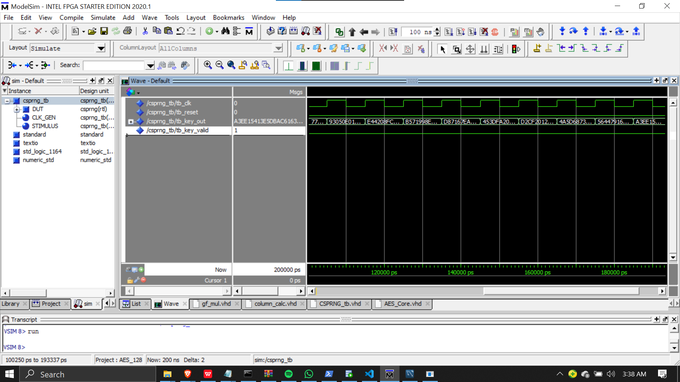
Simulation du testbench
44

Slide 45
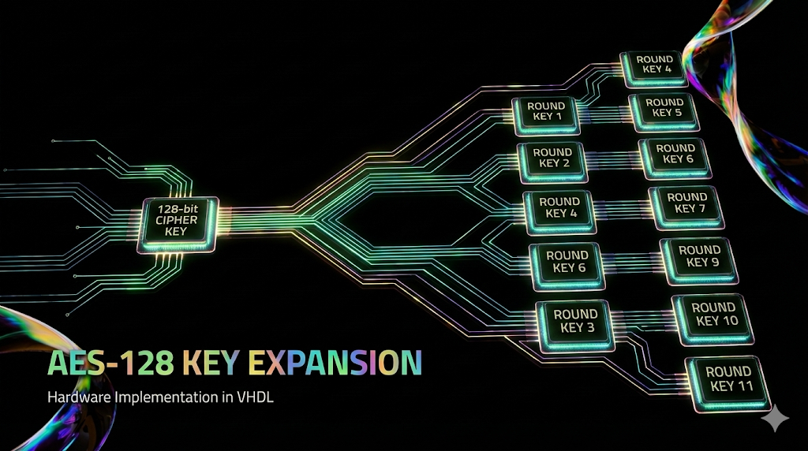
45

Slide 46
POURQUOI L’EXPANSION DE CLÉ EST IMPORTANT
Génère une clé différente pour chaque tour AES
Évite l’utilisation de la même clé à chaque tour
Répartit l’effet de la clé sur tous les tours
Rend chaque tour plus sûr et différent
RÔLE D’EXPANSION DE CLÉ DANS AES
Prend la clé secrète de 128 bits en entrée
Produit les clés de tour (round keys)
Fournit les clés à l’opération AddRoundKey
46

Slide 47
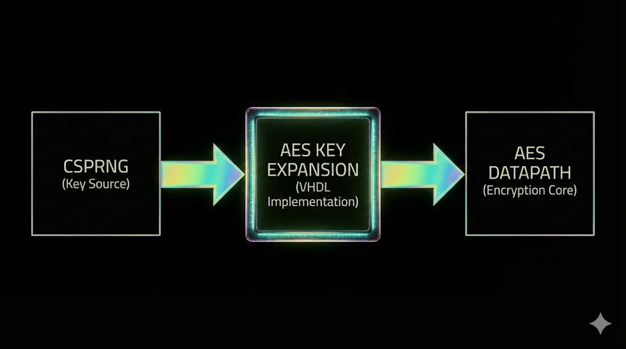
POSITION DANS L’ARCHITECTURE GLOBALE AES
47

Slide 48
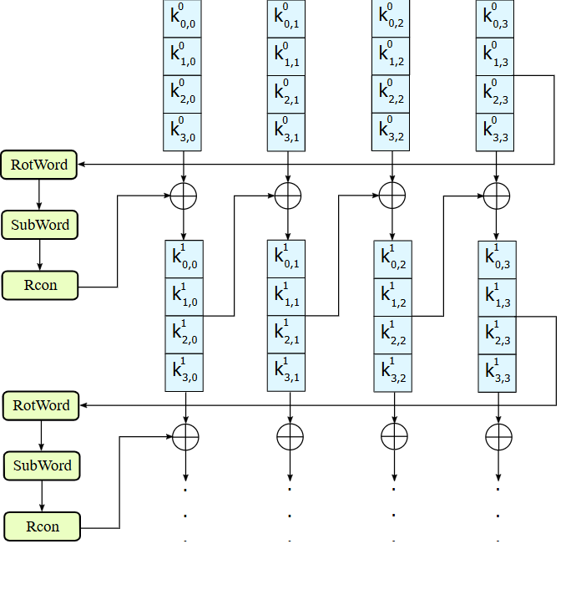
Roundkey 0 (la même clé générée par le CSPRNG)
Roundkey 1
48

Slide 49

Rotation Word
Substitution Word
OPÉRATIONS IMPORTANTES D’EXPANSION DE CLÉ
Round Constant
49

Slide 50
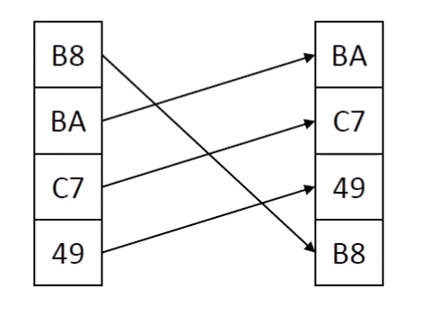
ROTATION WORD
50

Slide 51

SUBSTITUTION WORD (SUBWORD)
51

Slide 52

ROUND CONSTANT (RCON)
52

Slide 53

53

Slide 54

On importe les bibliothèques IEEE.
std_logic_1164 fournit les types std_logic et std_logic_vector (signaux logiques en VHDL).
numeric_std sert pour les opérations numériques propres (compteurs, conversions, calculs).
déclaration du composant S‑Box chargé d’effectuer l’opération SUBWORD
déclaration du tableau RCON qui contiendra toutes les constantes nécessaires à l’opération Rcon
Déclaration des signaux internes w0 à w3, qui servent à découper key_in afin de faciliter le traitement et l’avancement des différentes étapes.Le signal temp joue le rôle de variable temporaire, tandis que rotated contient le résultat de l’opération RotWord.
Les signaux currentRound et expanding permettent, quant à eux, d’assurer la communication entre notre code et la machine à états (FSM).
54

Slide 55


L’operation du Rotation Word de le premier mot du key initial (pour tous les clés en generale )
Ici, quatre instances de la S-Box sont utilisées, une pour chaque octet du mot après RotWord. Chaque octet du signal rotated est envoyé séparément vers une S-Box, ce qui permet d’appliquer l’opération SubWord octet par octet.
Ce bloc est un processus synchrone contrôlé par l’horloge. À chaque front montant du signal clk, le key expansion avance d’une étape et met à jour ses registres internes. Cette organisation permet de générer les clés de tour de manière séquentielle et contrôlée dans le temps.
55

Slide 56



Diviser key_in en quatre mots afin de pouvoir commencer les opérations
appliquer les opérations de XOR entre ces quatre mots, puis commencer l’envoi des round keys vers le datapath
56

Slide 57

Déclaration du S‑Box complet sous forme de tableau. Ensuite, nous combinons plusieurs commandes : unsigned pour garantir que la valeur reste positive, et to_integer pour convertir cette valeur en entier afin d’effectuer un accès (lookup) à l’indice correspondant.
57

Slide 58
AES-128 ENCRYPTION — DATAPATH ARCHITECTURE & HARDWARE IMPLEMENTATION
58

Slide 59
Input - 128 bits
Register
Key - 128 bits
initial addRoundKey
Key expansion
Black box
MUX
Round = 0
Round >= 1
SubBytes
ShiftRows
MixColumns
Round
Last round (bypass MixColumns
MUX
AddRoundKey
Ciphertext
Round key
59

Slide 60
ShiftRows
b12 | b0 | b4 | b8
b13 | b1 | b5 | b9
b14 | b2 | b6 | b10
b15 | b3 | b7 | b11
b12 | b0 | b4 | b8
b1 | b5 | b9 | b13
b6 | b10 | b14 | b2
b11 | b15 | b3 | b7
L’opération ShiftRows consiste à effectuer une permutation fixe des octets ligne par ligne :
– la première ligne n’est pas décalée,
– la deuxième ligne est décalée circulairement d’un octet vers la gauche,
– la troisième ligne est décalée de deux octets,
– et la quatrième ligne est décalée de trois octets.
60

Slide 61

ShiftRows
L’entrée est l’état AES de 128 bits, organisé logiquement comme une matrice de 4 lignes et 4 colonnes
Cette partie correspond à la première ligne de la matrice AES.
Selon l’algorithme AES, la première ligne n’est pas décalée.
Les octets sont donc recopiés directement de l’entrée vers la sortie
Cette partie implémente le décalage cyclique à gauche d’un octet pour la deuxième ligne.
Chaque octet est déplacé d’une position vers la gauche, avec un retour circulaire du premier élément en fin de ligne
Cette partie correspond à la troisième ligne de la matrice AES
Cette partie implémente le décalage cyclique à gauche de trois octets pour la quatrième ligne
61

Slide 62
MixColumns
1 | 2 | 3 | 1
1 | 1 | 2 | 3
3 | 1 | 1 | 2
2 | 3 | 1 | 1
x
=
b12 | b0 | b4 | b8
b13 | b1 | b5 | b9
b14 | b2 | b6 | b10
b15 | b3 | b7 | b11
Arithmetic is done in
GF(2⁸)
b’12 | b’0 | b’4 | b’8
b’13 | b’1 | b’5 | b’9
b’14 | b’2 | b’6 | b’10
b’15 | b’3 | b’7 | b’11
62

Slide 63
MixColumns
Multiplication dans
GF(2⁸)
En AES, toutes les opérations sur les octets sont effectuées dans le corps fini GF(2⁸)
Dans l'opération MixColumns, la multiplication générale n'est pas nécessaire. Seules les multiplications par 01, 02 et 03 sont requises
La multiplication par 01 laisse l’octet inchangé
La multiplication par 02 est réalisée par un décalage à gauche d’un bit. Si le bit de poids fort de l’octet initial est égal à 1, on fait un XOR avec la constante 0x1B
La multiplication par 03 est réalisée par le XOR entre le résultat de la multiplication par 02 et l’octet original
3 * a = (2*a) XOR a
63

Slide 64

MixColumns
Multiplication dans
GF(2⁸)
la bibliothèque IEEE et le package STD_LOGIC_1164, qui permet d’utiliser les types std_logic et std_logic_vector. Ces types sont nécessaires pour représenter les données binaires dans le circuit
entité définit un module de multiplication dans le corps fini GF(2⁸).
Le module reçoit en entrée un octet de 8 bits, appelé byte_int.
En sortie, il fournit deux résultats :
– mul2_out, qui correspond à la multiplication par 02,
– et mul3_out, qui correspond à la multiplication par 03.
La fonction mul2 implémente la multiplication d’un octet par 02 dans GF(2⁸)
La fonction mul3 implémente la multiplication d’un octet par 03 dans GF(2⁸)
64

Slide 65

MixColumns
Code MixColumns pour une colonne AES
Ces signaux stockent les résultats intermédiaires des multiplications par 02 et par 03 pour chacun des quatre octets de la colonne
Déclaration du composant gf_mul est utilisé pour effectuer les multiplications dans GF(2⁸)
65

Slide 66

MixColumns
Code MixColumns pour une colonne AES
Ces blocs instancient le module gf_mul pour chacun des quatre octets de la colonne AES
L’octet d’entrée correspond aux bits 31−8i à 24−8i du vecteur input, où i représente l’indice de l’octet dans la colonne
Ces lignes de code réalisent le calcul de la sortie de l’opération MixColumns pour une colonne AES.
Chaque octet de sortie est obtenu par une combinaison linéaire des quatre octets d’entrée de la colonne, conformément à la matrice MixColumns définie par la norme AES
66

Slide 67

MixColumns
Code MixColumns
Le module MixColumns implémente l’opération MixColumns sur l’état AES complet, L’entrée correspond à l’état AES avant MixColumns, et la sortie correspond à l’état après l’application de cette transformation
Le composant Column_Calc réalise l’opération MixColumns pour une seule colonne AES de 32 bits.
Le module MixColumns va donc instancier ce composant quatre fois, une fois par colonne
Ces instanciations permettent d’appliquer l’opération MixColumns à l’état AES complet. L’état d’entrée de 128 bits est découpé en quatre colonnes indépendantes de 32 bits.
Chaque colonne est ensuite traitée par une instance du module Column_Calc, qui réalise la transformation MixColumns pour une seule colonn
67

Slide 68
AES Round Datapath — Intégration des Composants
68

Slide 69

Intégration des Composants
clk : horloge du système. Tout ce qui est dans le PROCESS change sur front montant
rst_n : reset actif à 0
ena : signal d’activation. Quand ena='1', on “valide” un round et on enregistre la sortie
round_count : compteur de round (0→10).
- 0 : AddRoundKey initial
- 1..9 : rounds normaux
- 10 : round final (pas de MixColumns)
input_data : l’état AES 128 bits en entrée (plaintext au début ou état précédent).
round_key : clé de round 128 bits (key schedule)
output_data : état de sortie enregistré (utilisé ensuite comme feedback state ou ciphertext final)
round_done est un signal de synchronisation qui indique qu’un round AES vient d’être complété. Il est activé pendant un seul cycle d’horloge lorsque la sortie du round est validée
69

Slide 70

Intégration des Composants
sb_out : sortie de SubBytes (128 bits)
sr_out : sortie de ShiftRows
mc_out : sortie de MixColumns
round_out : résultat final du round, avant enregistrement.
ENTITY work.xxx : instanciation directe d’une entité dans la librairie work
u1 (SubBytes) : prend input_data et produit sb_out.
u2 (ShiftRows) : prend sb_out et produit sr_out.
u3 (MixColumns) : prend sr_out et produit mc_out.
Si round_count = 0 : on fait AddRoundKey initial input_data XOR round_key (dans AES, avant d’entrer dans le round 1, on XORe avec la clé 0)
Si round_count = 10 : round final , pas de MixColumns, donc on utilise sr_out XOR round_ke
Sinon (1..9) : round normal, on utilise mc_out XOR round_key
À chaque front montant :
si ena='1' : on enregistre round_out dans output_data (sortie stable jusqu’au prochain enable), on met round_done='1' (pulse 1 cycle)
sinon : round_done='0'
70

Slide 71


Slide 72
FSM (Finite State Machine) – Contrôle et Synchronisation du chiffrement AES
72

Slide 73
C’est quoi un FSM ?
Rôle du FSM dans AES_Core
États principaux du FSM
C’est un mécanisme de contrôle qui permet d’organiser le fonctionnement d’un système complexe en plusieurs états, et de définir quand et comment on passe d’un état à un autre
Chaque état correspond à une phase précise du fonctionnement, et les transitions dépendent de conditions ou de signaux
Dans notre implémentation AES, on a plusieurs blocs importants :
– le bloc de Key Expansion
– le bloc AES Roun
– et les registres de données
Ces blocs doivent être synchronisés correctement.
La FSM sert donc à coordonner ces blocs, à lancer le chiffrement, à enchaîner les rounds, et à indiquer quand le résultat final est prêt
IDLE : attente d’une nouvelle demande
RUN : chiffrement en cours (La Key Expansion génère les clés de round, et à chaque fois qu’une clé est valide, le bloc aes_round est activé pour calculer un round)
DONE_STATE: Lorsque le dernier round est terminé, la FSM passe à l’état DONE_STATE
73

Slide 74
FSM (Finite State Machine) –AES_Core.vhd
74

Slide 75

Déclaration des entrées et sorties de la FSM, qui est constituée de quatre signaux importants : data_in et data_out pour le transfert des données, ainsi que busy et done pour assurer la communication avec la FSM générale.
Déclaration des composants key_expansion et aes_round, qui constituent le cœur de l’ensemble des opérations.
75

Slide 76



76

Slide 77


77

Slide 78

78

Slide 79
L'Unité de Contrôle Centrale : La FSM globale
Garantir le Chiffrement des Données du Drone en Temps Réel
79

Slide 80
La FSM : Le Chef d'Orchestre
Rôle de la FSM :
La FSM est vitale pour garantir le bon déroulement du processus :
1. Respect de l'Ordre : Attendre Donnée → Clé → Chiffrement → Envoi.
2. Gestion de l'Attente : Attendre les signaux done avant de passer aux étapes suivantes.
3. Vérification des Conditions : Vérifier les signaux ready ou valid des autres modules.
Les Modules :
* CSPRNG : génération des clés.
* AES : Le chiffrement des données.
* FIFOs : Les buffers d'entrée qui gèrent le flux de données.
80

Slide 81

Le Dialogue des Signaux : Comment la FSM Communique
ENTRÉES STANDARD
Horloge (synchronisation).
Réinitialisation asynchrone de la FSM.
ENTRÉES (Statuts)
Déclenchement initial du processus.
Demande de priorité pour renouveler la clé (sécurité).
Indique qu'un bloc de données est prêt à être traité.
Confirme que la nouvelle clé est générée et valide.
Confirme que le chiffrement du bloc est terminé.
Indique qu'il y a de la place pour écrire le résultat chiffré.
81

Slide 82

Le Dialogue des Signaux : Comment la FSM Communique
SORTIES (Commandes)
Pulse de commande pour démarrer la génération de clé.
Pulse de commande pour lancer le cycle de chiffrement AES.
Autorisation de consommer le bloc de données d'entrée.
Autorisation d'écrire le texte chiffré dans le buffer de sortie.
Pulse de réinitialisation du compteur du mode d'opération, obligatoire lors d'un changement de clé.
État reflétant si une clé est actuellement chargée et active.
82

Slide 83
Les 4 États Fondamentaux et Leurs Logiques
1. État IDLE (Repos)
Rôle : Attente de l'instruction System_START et que data_ready soit actif.
Transition : Vers KEY_GENERATION (si clé invalide) ou ENCRYPT (si clé valide).
2. État KEY_GENERATION
Rôle : Envoie fsm_keygen_start_o pour générer la clé et active reset_counter.
Transition : Vers ENCRYPT dès réception de key_valid = 1.
3. État ENCRYPT (Chiffrement)
Rôle : Envoie fsm_start_enc_o et fsm_read_enable_o pour traiter le bloc.
Transition : Vers OUTPUT_READY dès réception de ciphertext_ready = 1.
4. État OUTPUT_READY (Transmission)
Rôle : Envoie fsm_write_enable_o pour stocker le résultat chiffré dans le FIFO de sortie.
Décision : Retourne vers ENCRYPT (bloc suivant), KEY_GENERATION (renouvellement de clé), ou IDLE (fin de flux).
83

Slide 84

Implémentation : La Logique VHDL du Contrôleur FSM
Définition des états de la FSM et des signaux de contrôle.
La FSM pilote les phases : repos, génération de clé, chiffrement AES
et transmission. Le signal internal_key_valid indique si une clé
de chiffrement valide est déjà disponible.
84

Slide 85

Implémentation : La Logique VHDL du Contrôleur FSM
PROCESSUS 1 : Registre d'État (Synchronisé par l'horloge)
Ce processus représente le registre d’état de la FSM.
Lorsqu’un reset est activé, le système revient à l’état IDLE et aucune clé n’est considérée comme valide.
À chaque front montant de l’horloge, la FSM passe à l’état suivant calculé.
Si la génération de clé est terminée avec succès, la clé est marquée comme valide.
En revanche, lorsqu’une demande de renouvellement de clé est reçue après l’envoi des données, la clé est invalidée afin d’en générer une nouvelle.
85

Slide 86


Implémentation : La Logique VHDL du Contrôleur FSM
PROCESSUS 2 : Logique de Transition (Détermination de next_state)
Ce processus définit la logique de transition de la FSM. Il calcule l’état suivant du système à partir de l’état courant et des signaux de contrôle. En mode repos, la FSM vérifie le démarrage, la disponibilité des données et la validité de la clé. Si nécessaire, elle lance la génération de clé avant le chiffrement. Une fois la clé prête, le système passe au chiffrement AES, puis à la transmission des données chiffrées. Enfin, la FSM gère soit le chiffrement des blocs suivants, soit le renouvellement de la clé, soit le retour à l’état IDLE lorsque le flux est terminé.
86

Slide 87

Implémentation : La Logique VHDL du Contrôleur FSM
PROCESSUS 3 : Génération des Signaux de Sortie (Actions)
Ce processus génère les signaux de sortie de la FSM en fonction de l’état courant du système.
Par défaut, tous les signaux sont désactivés afin d’éviter toute action non désirée.
En état de génération de clé, la FSM active le signal de démarrage du générateur de clé et réinitialise le compteur.
En état de chiffrement, elle lance le moteur AES et autorise la lecture des données depuis le FIFO d’entrée.
En état de transmission, la FSM permet l’écriture des données chiffrées dans le FIFO de sortie, uniquement si le chiffrement est terminé et que le FIFO n’est pas plein.
Ainsi, ce processus assure que chaque module est activé uniquement au bon moment.
87

Slide 88

Diagramme d'États Finis (FSM) Globale
Synchronisation du Flux de Données et de la Gestion des Clés
Ce FSM assure une synchronisation complète entre la génération des clés, le chiffrement des données et leur transmission sécurisée.
88

Slide 89


INTÉGRATION SYSTÈME ET PERFORMANCE
L'Unité de Contrôle : Clé de la Fiabilité et du Haut Débit du CryptoCore
Objectifs Validés :
Garantir l'Intégrité du flux de données.
Optimiser la Vitesse (Atteindre le Fmax).
Valider l'Architecture du système Top-Level.
Ces objectifs sont validés. Je vais maintenant vous présenter les preuves concrètes de cette validation, en commençant par la sécurité du flux.
89

Slide 90
SÉCURITÉ DU FLUX (CONTRÔLE DES FIFOS)
SÉCURISATION DU FLUX (Contrôle des Buffers)
Rôle : Éviter les erreurs et les pertes de données critiques du drone.
A. CONTRÔLE EN LECTURE (Input FIFO)
Vérification : Le signal data_ready est actif (FIFO non vide).
Action : La FSM active read_enable.
But : Prévenir une lecture à vide de l'AES (Erreur système).
B. CONTRÔLE EN ÉCRITURE (Output FIFO)
Vérification : Le statut output_fifo_not_full est actif.
Action : La FSM envoie enable_output_fifo_write.
But : Éviter l'Overflow (Perte de données chiffrées) si le module de communication est saturé.
90

Slide 91

SÉCURITÉ DU FLUX (CONTRÔLE DES FIFOS)
91

Slide 92
OPTIMISATION DU DÉBIT (PIPELINING)
HAUT DÉBIT GARANTI : LE MODE STREAMING
Principe : Exploiter l'architecture pipelinée de l'AES pour le temps réel.
A. Transition Stratégique
La FSM remplace l'état d'attente par l'état S_STREAMING.
Ceci permet de maintenir l'AES actif en permanence.
B. Logique de l'Action Simultanée
La FSM exécute DEUX commandes PAR CYCLE D'HORLOGE :
Injection : Lecture d'un nouveau bloc de texte clair (read_enable).
Récupération : Écriture du chiffré précédent (enable_output_fifo_write).
Résultat : Le CryptoCore maintient un flux continu et atteint le Débit Maximal (Fmax).
92

Slide 93


OPTIMISATION DU DÉBIT (PIPELINING)
93

Slide 94
VALIDATION DU SYSTÈME (LIVRABLES)
PREUVES DE VALIDATION ET INTÉGRATION
Notre Rôle : Valider la conception logique et la synchronisation.
Design Logique Complet : Nous présentons l'analyse du Diagramme FSM pour la séquence sécurisée, et le Code VHDL en entier pour la preuve de l'implémentation synthétisable.
Intégration Top-Level : Le schéma montre notre Control Unit au centre, ce qui valide notre rôle de pilote central et d'Architecte du Contrôle du système.
Simulation Chronométrée : Cette preuve formelle confirme le respect de la séquence critique (ex : key_done autorise start_enc). La validation de la synchronisation est prouvée à un cycle d'horloge près.
94

Slide 95

VALIDATION DU SYSTÈME (LIVRABLES)
POUR RENDRE NOTRE CODE LISIBLE ET FACILEMENT MAINTENABLE, IL EST CRUCIAL DE DÉFINIR LE TYPE DE VOS ÉTATS DANS UN PACKAGE SÉPARÉ.
LE CODE : FICHIER 1 : CONTROL_UNIT_PKG.VHD.
"LE PREMIER LIVRABLE, ET LA BASE DE NOTRE SOLUTION, EST LE CODE VHDL. NOUS N'AVONS PAS SEULEMENT ÉCRIT LE CODE, NOUS L'AVONS STRUCTURÉ POUR GARANTIR LA MAINTENABILITÉ ET LA SYNTHÉTISABILITÉ."
1. ARCHITECTURE MODULAIRE ET CLARTÉ (LE PACKAGE)
"POUR UN PROJET PROFESSIONNEL, NOUS AVONS D'ABORD SÉPARÉ NOS DÉFINITIONS. NOUS AVONS CRÉÉ UN PACKAGE SÉPARÉ POUR DÉFINIR LE TYPE DE NOS ÉTATS : S_IDLE, S_KEYGEN, S_STREAMING, ETC."
"CECI REND NOTRE CODE PRINCIPAL BEAUCOUP PLUS CLAIR ET NOUS PERMET DE CENTRALISER LA LISTE DE NOS ÉTATS POUR FACILITER LE DÉBOGAGE ET LA MISE À JOUR."
95

Slide 96

VALIDATION DU SYSTÈME (LIVRABLES)
C'EST LA PARTIE LA PLUS IMPORTANTE POUR L'INTÉGRATION TOP-LEVEL, CAR ELLE DÉFINIT L'INTERFACE DE NOTRE FSM AVEC LES AUTRES GROUPES.
FICHIER 2 : CONTROL_UNIT.VHD
1. L'INTERFACE (LES PORTS D'ENTRÉE/SORTIE)
"D'ABORD, REGARDONS L'INTERFACE (LES PORTS). CETTE PARTIE EST ESSENTIELLE CAR ELLE PROUVE NOTRE RÔLE DE PILOTE CENTRAL."
"LES ENTRÉES SONT LES STATUTS QUE NOUS LISONS DES AUTRES GROUPES : DATA_READY (FIFO), KEY_DONE (PRNG), CIPHERTEXT_READY (AES). LES SORTIES SONT NOS COMMANDES : START_ENC, READ_ENABLE, ET ENABLE_OUTPUT_FIFO_WRITE.
"CETTE INTERFACE FAIT DE NOTRE FSM LE SEUL POINT DE CONNEXION ENTRE TOUS LES BLOCS."
96

Slide 97
VALIDATION DU SYSTÈME (LIVRABLES)
C'EST LA PARTIE LA PLUS IMPORTANTE POUR L'INTÉGRATION TOP-LEVEL, CAR ELLE DÉFINIT L'INTERFACE DE NOTRE FSM AVEC LES AUTRES GROUPES.
2. L'ARCHITECTURE (LOGIQUE DES TRANSITIONS ET DES COMMANDES)
"À L'INTÉRIEUR DE L'ARCHITECTURE, NOUS AVONS IMPLÉMENTÉ LA LOGIQUE CRITIQUE QUE NOUS AVONS PRÉSENTÉE :"
* IMPLÉMENTATION DE LA SÉCURITÉ DES FLUX : "NOUS UTILISONS DES CONDITIONS MULTIPLES DANS LA LOGIQUE DES ÉTATS. PAR EXEMPLE, L'ACTIVATION DE READ_ENABLE EST TOUJOURS CONDITIONNÉE PAR DATA_READY, ET L'ÉCRITURE EST CONDITIONNÉE PAR OUTPUT_FIFO_NOT_FULL. CECI EST L'IMPLÉMENTATION DIRECTE DU CONTRÔLE DES FIFOS."
* IMPLÉMENTATION DU MODE STREAMING : "L'ÉTAT S_STREAMING EST LE CŒUR DE LA PERFORMANCE. C'EST DANS CET ÉTAT QUE NOUS IMPLÉMENTONS L'ACTION SIMULTANÉE : SI LES CONDITIONS DE SÉCURITÉ SONT REMPLIES, NOUS ACTIVONS READ_ENABLE ET ENABLE_OUTPUT_FIFO_WRITE AU MÊME CYCLE D'HORLOGE.
* RÉSULTAT : "LE CODE VALIDE QUE NOTRE FSM PEUT LANCER LE CHIFFREMENT, GÉRER LES DONNÉES D'ENTRÉE/SORTIE, ET GARANTIR LA SÉCURITÉ CONTRE L'OVERFLOW TOUT EN MAINTENANT UN DÉBIT CONTINU."
97

Slide 98




VALIDATION DU SYSTÈME (LIVRABLES)
FICHIER 2 : CONTROL_UNIT.VHD
C'EST LA PARTIE LA PLUS IMPORTANTE POUR L'INTÉGRATION TOP-LEVEL, CAR ELLE DÉFINIT L'INTERFACE DE NOTRE FSM AVEC LES AUTRES GROUPES.
Partie sécurité des flux (CTRL FIFO)
Partie optimisation du débit (pipeline)
98

Slide 99

VALIDATION DU SYSTÈME (LIVRABLES)
La Logique : Diagramme FSM (Le concept).
99

Slide 100

VALIDATION DU SYSTÈME (LIVRABLES)
La Preuve : Simulation Chronométrée (Timing Diagram).
La Preuve de Synchronisation (Le Cycle Près)
"Le point d'honneur est la validation temporelle :
"Nous avons simulé des transitions clés, comme le passage de key_done à start_enc, ou le démarrage du S_STREAMING."
"Ici, lorsque les conditions de démarrage sont réunies (ex : System_START et data_ready passent à '1'), vous pouvez observer que la FSM quitte l'état S_IDLE et passe à l'état S_KEYGEN sur le prochain front montant de l'horloge."
"Ceci est la preuve définitive que la synchronisation est garantie à un cycle d'horloge près. Il n'y a pas de latence inutile, ce qui est crucial pour le temps réel du drone."
100

Slide 101

CONCLUSION : ARCHITECTE DU CONTRÔLE
"En résumé, notre Unité de Contrôle FSM a validé les trois objectifs critiques du projet :
Sécurité et Fiabilité : Nous avons garanti l'intégrité du flux en gérant les conditions de sécurité critiques ( prévention de l'Overflow).
Performance et Optimisation : La séquence de S_STREAMING est prouvée par le chronogramme. L'action simultanée de lecture et d'écriture assure l'atteinte du Débit Maximal (Fmax).
Validation et Intégration : Le Code VHDL et le Schéma Top-Level confirment notre rôle de pilote central et notre capacité à synchroniser l'ensemble du CryptoCore à un cycle d'horloge près."
"Notre module est le cerveau fiable et performant, prêt pour l'implémentation FPGA."
101

Slide 102
CONCLUSION : ARCHITECTE DU CONTRÔLE
"Je vous remercie de votre attention. Je suis à votre disposition pour vos questions."
102

Slide 103
103

